Slide 1
Dobrovolnictví a případové studie

Slide 2
Odvětví hospodářství
Výrobní
  Prvovýroba – zemědělství, lesnictví
  Průmyslová výroba
Nevýrobní
  Služby – obchod, banky, doprava, kadeřnictví…
  Rozpočtový sektor – věda, kultura, vzdělávání, zdravotnictví

Slide 3
Základní charakteristiky významných služeb
Doprava
Maloobchod
Cestovní ruch
Veřejná správa
IT služby
Logistika
Bankovnictví
Pojišťovnictví

Slide 4
Etapy z hlediska transferu pracovních sil
1. etapa – primární společnost (zemědělství), ve vyspělých státech tato etapa je historie
2. etapa – průmysl
3. etapa – terciální společnost

Slide 5
Model sektorů
Primární
Sekundární
Terciální – činnosti a služby s vysokým podílem méně kvalifikované pracovní síly (obchodní a osobní služby, maloobchod, pohostinství…)
Kvartérní sektor – vysoce specializované činnosti a služby s vysokým nárokem na kvalifikovanou pracovní sílu (informační činnosti, finance…)
Kvintérní sektor – aktivity spojené s rozhodováním, interpretací myšlenek a informací, inovace – VaV, vysoký management

Slide 6
Rostoucí podíl služeb
Demografické změny – rozvoj měst, populační růst
Společenské změny – růst zájmu o domácí práce
Ekonomické změny – rozvoj techniky, vyšší životní úroveň
Politicko-správní změny – hospodářské integrace

Slide 7
Terciarizace NH
Terciarizace NH – intenzivní rozvoj sektoru služeb
Ekonomický význam služeb: tvorba HDP, zaměstnanost, mezinárodní obchod

Slide 8
Služby
Výstupem sektoru služeb jsou nehmotné výrobky.
Existují ve sféře výroby, oběhu, spotřeby
Služby veřejnosti (bezpečnost, státní správa)
Služby obyvatelstvu (věcné, osobní)

Slide 9
Služby obyvatelstvu
Věcné – souvisí s hmotnými statky, které se opravují, udržují, přemisťují.
Osobní – slouží člověku bezprostředně.

Slide 10
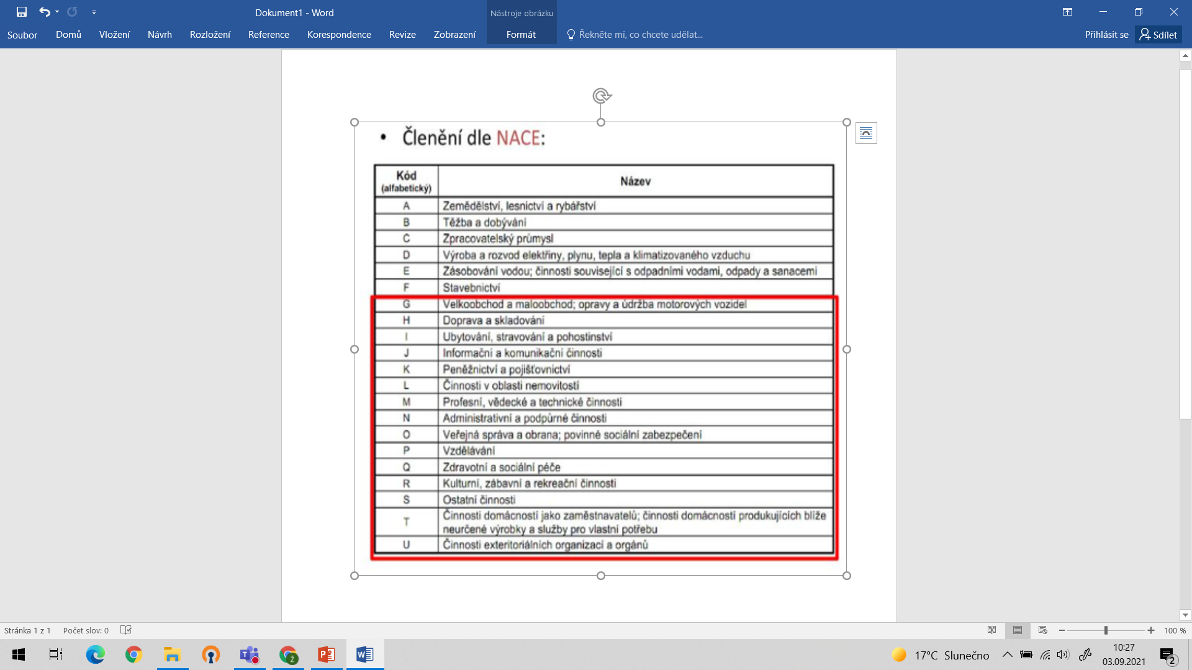
Služby dle CZ-NACE

Slide 11
Trendy ve službách
Zvyšování poptávky po službách ze strany průmyslových podniků – reklama, marketing, VaV, strategické plánování
Externalizace služeb x internalizace služeb

Slide 12
Doprava
Železniční
Silniční
Vodní (námořní a vnitrozemská)
Letecká
Nekonvenční (lanovky, potrubní)

Slide 13
Obchod a jeho funkce
Přeměňuje výrobní sortiment, na sortiment obchodní
Překonává rozdíl mezi místem výroby a místem prodeje
Překonává časový nesoulad (čas výroby a čas nákupu
Je zárukou kvality (volba dodavatelů)
Ovlivňování výroby dle poptávky
Plní logistické funkce (tvoří zásobovací cesty)
Zajišťuje rychlejší úhrady dodavatelem

Slide 14
Postavení obchodu v národním hospodářství
Tvorba HDP
Tvorba zaměstnanosti
Počet podnikatelských jednotek

Slide 15
Specifika obchodu
Bezprostřední kontakt se spotřebitelem
Živá práce má pro obchod mimořádný význam
Specifika výkonu – hlavní ukazatel jsou tržby, problém je neměřitelnost výkonu

Slide 16
Klasifikace obchodu
Velkoobchod – nákup a prodej zboží určeného pro další prodej, nebo jeho zpracování.
Maloobchod – prodej zboží konečnému spotřebiteli.

Slide 17
Podstatné charakteristiky maloobchodu
Skončila doba masové distribuce (vše pro všechny)
Pokračuje segmentace trhu – typologie nakupujících
Uskutečňuje se diferenciace nákupů podle kategorií, nákupních příležitostí a podle místa nákupu
Roste náročnost kupujících
Útlum velkoplošných prodejen

Slide 18
Do podniků cestovního ruchu patří:
Cestovní kanceláře
Hotely a podniky ubytovacích služeb
Podniky stravovací a společensko-zábavní
Podniky a zařízení sportovně rekreačních služeb
Podniky a zařízení kulturní
Lázeňské podniky
Podniky dopravní (lanovky, vleky)
Podniky provozující zvláštní služby (horská služba, průvodcovské služby, informační centra)
Podniky vyrábějící turistické zboží

Slide 19
Bankovní produkty
Finanční úvěrové bankovní produkty
Depozitní (vkladové) bankovní produkty
Platební bankovní produkty
Produkty investičního bankovnictví

Slide 20
Závěr
Jak dělíme nevýrobní odvětví hospodářství?
Jaký je rozdíl mezi prvovýrobou a průmyslovou výrobou? Jak na sebe navazují?

Slide 21
Děkuji za pozornost

